Slide 1
Tìm Hiểu Plugin AdRotate
Trình Bày: Đoàn Xuân Tiến.
Mentor : Mai Phi Hùng.
Bùi Đức Lực.

Slide 2
AdRotate là gì?
Những Phiên Bản Của AdRotate
Tính Năng AdRotate
Ứng Dụng AdRotate
Cài Đặt Và Tạo quảng Cáo
Hỗ Trợ
Tham Khảo

Slide 3
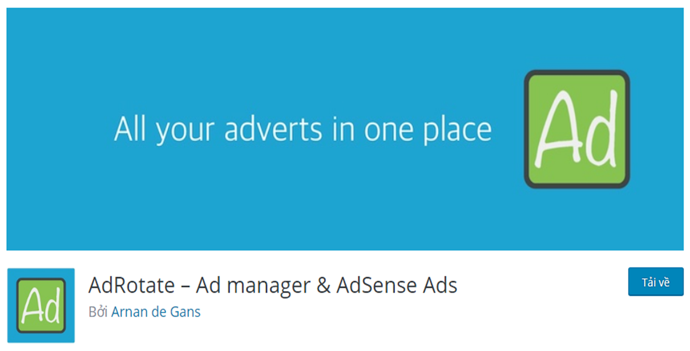
AdRotate là gì?
Là Plugin quản lý tất cả các quảng cáo của web page từ bảng điều khiển. AdRotate dễ thiết lập, dễ sử dụng.
AdRotate cung cấp một bộ tính năng chuyên nghiệp cho người mới và người dùng trải nghiệm như nhau.

Slide 4

AdRotate là gì?
Với AdRotate, bạn có thể dễ dàng tạo quảng cáo và chiến dịch của riêng mình bằng mã HTML, Javascript hoặc sử dụng quảng cáo từ Máy chủ quảng cáo yêu thích của bạn như Media.net, Blind Ferret, Yahoo! quảng cáo, DFP, Google AdSense, Google Ad Manager, Bing Ads, Amazon Affiliates, Chitika, Doubleclick, JuiceAds và nhiều máy chủ quảng cáo tương tự và các chương trình liên kết khác.

Slide 5
Những Phiên Bản Của AdRotate
Sửa đổi
ADROTATE 5.8.9.1
Chạy thử trên WordPress 5.5.1
[update] Translation titles now match AdRotate
ADROTATE 5.8.9
[tweak] Thông báo lỗi quảng cáo được ghi lại
ADROTATE 5.8.8
[fix] Replaced adrotate_now() with current_time(‘timestamp’)
ADROTATE 5.8.7
[i18n] Bản dịch tiếng Hà Lan được cập nhật và viết lại để có ý nghĩa hơn

Slide 6
Những Phiên Bản Của AdRotate
Phiên bản:5.8.9.1.
Lượt kích hoạt : 40,000+.
Phiên bản WordPress : 4.6 hoặc cao hơn.
Đã kiểm tra với : 5.5.1.
Phiên bản php : 5.6 hoặc cao hơn.
Ngôn ngữ :
English (default)
German
Spanish
French
Dutch
Italian
Tag: ad manager, ads, advert manager, adverts, banners.

Slide 7
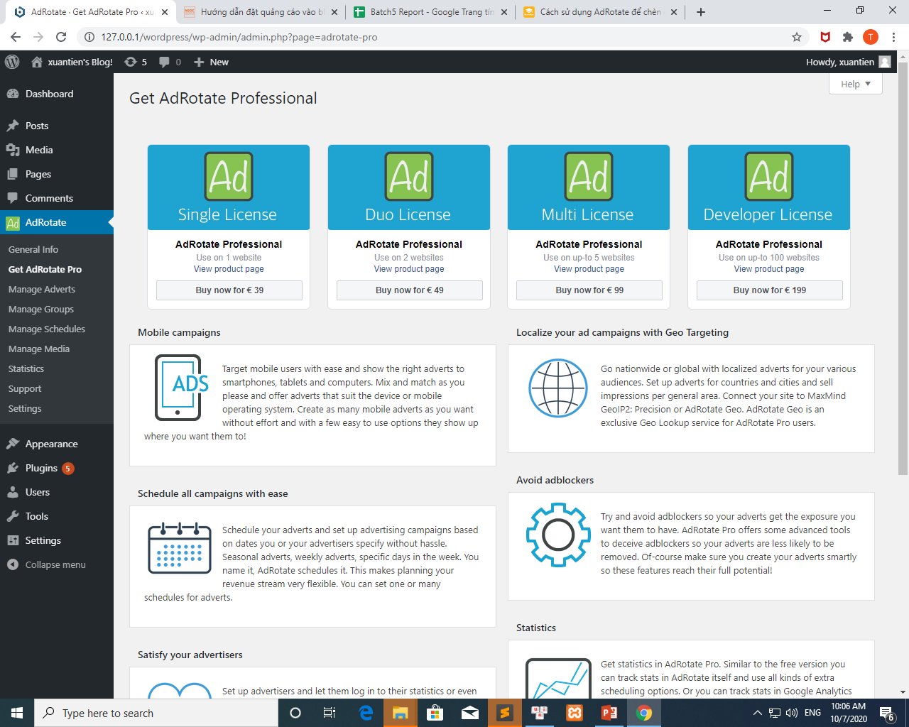
Những Phiên Bản Của AdRotate
Có Hai Phiên Bản:
AdRotate : free.
AdRotate Professional : Trả Phí.

Slide 8
Tính Năng AdRotate
Hoạt động với bất kỳ quảng cáo nào.
Đặt quảng cáo ngẫu nhiên hoặc được chọn ở bất kỳ đâu trên trang web của bạn.
Dễ dàng quản lý quảng cáo.
Dễ dàng quản lý các nhóm.
Dễ dàng quản lý Assets and media.
Theo dõi số lần nhấp chuột, số lần hiển thị và tính tỷ lệ nhấp (CTR).
Ngụy trang quảng cáo khỏi trình chặn quảng cáo để chúng ít có khả năng bị chặn hơn.
Tự động tắt quảng cáo sau khi hết hạn.
Sử dụng mã ngắn ở bất kỳ đâu chúng được hỗ trợ.
Đặt các vật dụng cho các quảng cáo đơn lẻ hoặc các nhóm.
Dễ dàng quản lý quảng cáo và nhóm quảng cáo.
Hỗ trợ tính năng tự chuyển quảng cáo mỗi khi F5 trình duyệt.
Hỗ trợ đổi quảng cáo sau thời gian nhất định không cần tải lại trình duyệt.

Slide 9
Tính Năng AdRotate
Chèn các đoạn mã PHP vào các tệp chủ đề của bạn để đặt quảng cáo ở bất kỳ đâu trên trang web.
Tổng quan và thông báo qua Email khi quảng cáo sắp hết hạn hoặc cần chú ý.
Dễ dàng thiết lập các nhóm quảng cáo trong lưới, cột hoặc hang.
Xem trước quảng cáo khi chỉnh sửa.
Advert thống kê.
Tự động xóa các quảng cáo và thống kê đang chạy ngắn sau khi chúng hết hạn.
Nhà quảng cáo có thể thêm / chỉnh sửa / quản lý quảng cáo của riêng họ.
Nhắm mục tiêu theo Địa lý cho mọi quốc gia và thành phố.
quảng cáo di động.
quảng cáo Portable.
Xuất thống kê sang tệp CSV.
Đặt thời hạn hiển thị quảng cáo.
Tùy chỉnh hiển thị quảng cáo giữa bài theo category hoặc page.
Tự chèn quảng cáo vào giữa bài viết nếu muốn.

Slide 10
Tính Năng AdRotate
Các tính năng nổi bật của AdRotate
Dễ dàng quản lý quảng cáo và nhóm quảng cáo.
Hỗ trợ tính năng tự chuyển quảng cáo mỗi khi F5 trình duyệt.
Hỗ trợ đổi quảng cáo sau thời gian nhất định không cần tải lại trình duyệt.
Cho phép theo dõi lượt click/hiển thị quảng cáo.
Đặt thời hạn hiển thị quảng cáo.
Tùy chỉnh hiển thị quảng cáo giữa bài theo category hoặc page.
Tự chèn quảng cáo vào giữa bài viết nếu muốn.

Slide 11
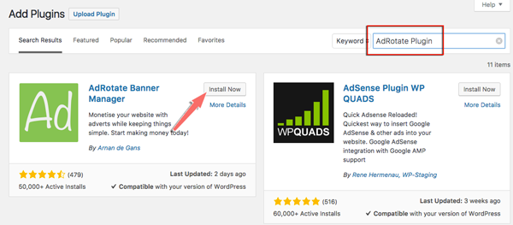
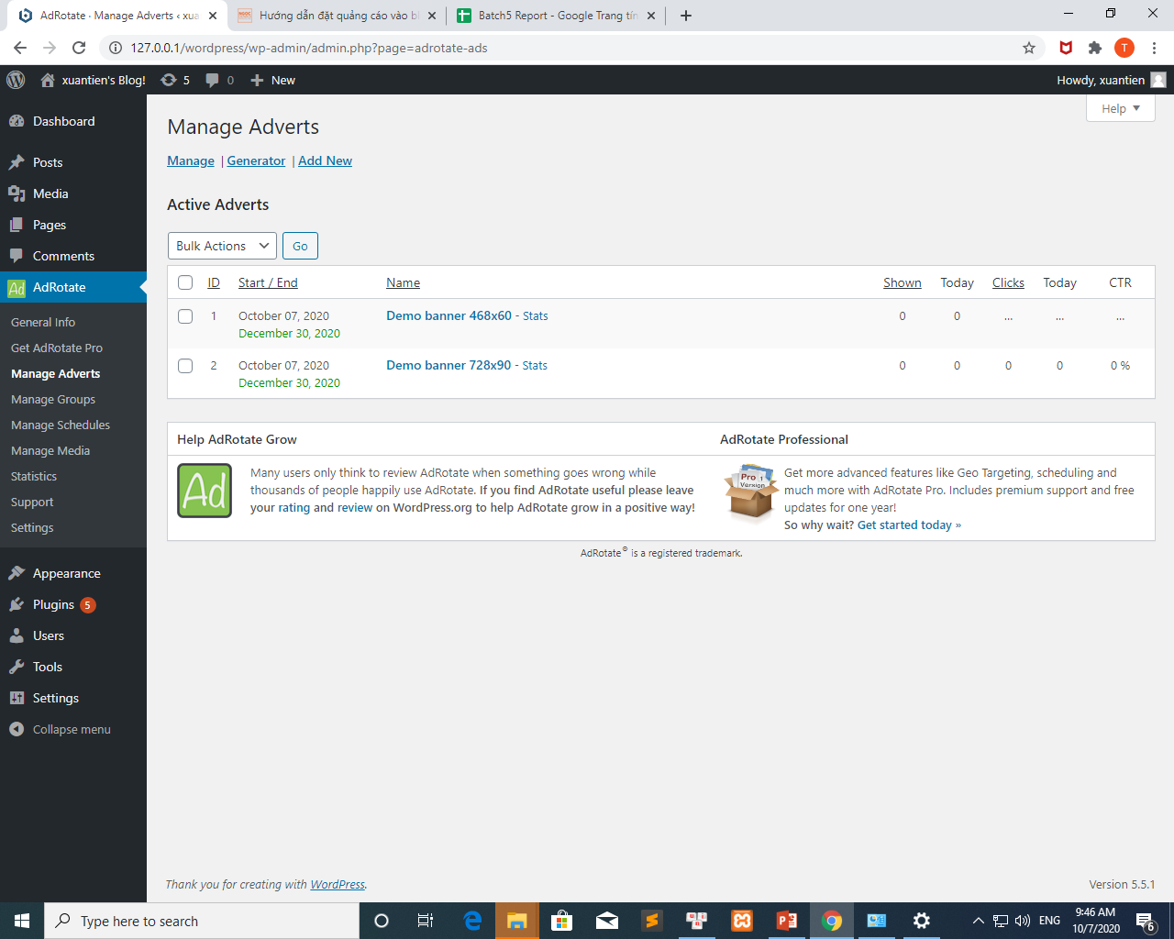
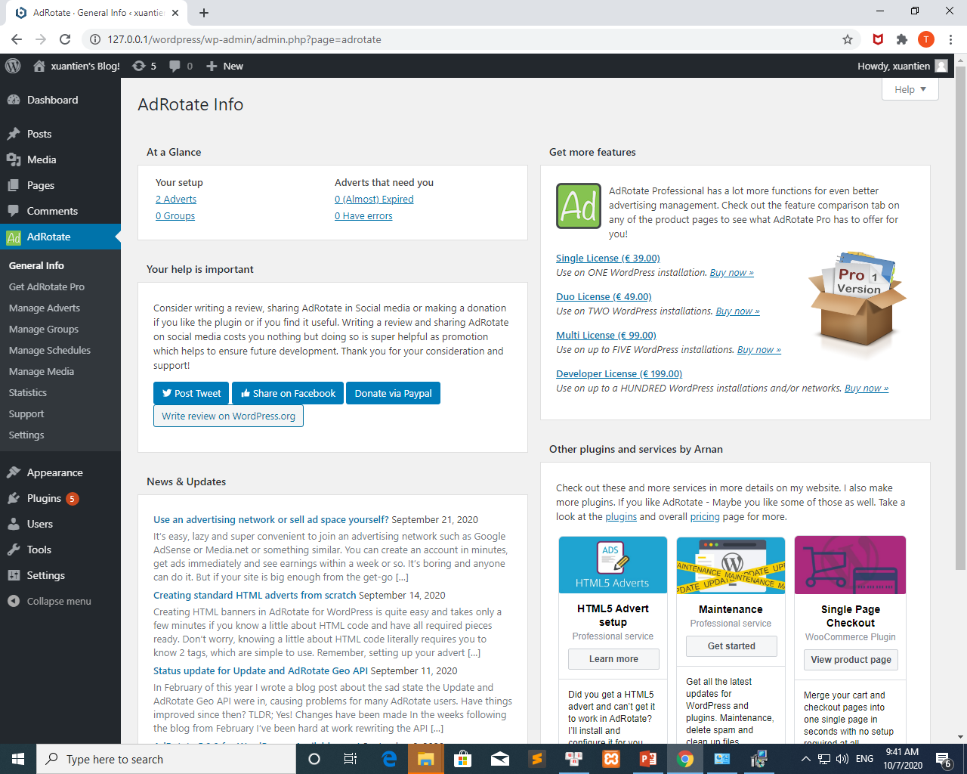
Cài Đặt Và Tạo quảng Cáo
Tạo quảng cáo thông thường
Tìm AdRotate Plugin install Now để cài đặt. Ngay sau khi kích hoạt bạn sẽ thấy trong menu AdRotate của trang quản trị. Adverts -> Add New để tạo quảng cáo mới.
1
1
3

Slide 12
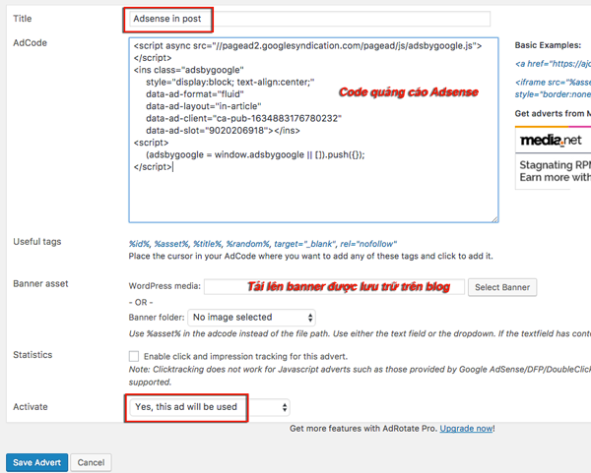
Cài Đặt Và Tạo quảng Cáo
Đặt tên ở Title
AdCode: Dán mã quảng cáo (ví dụ Adsense…) .
Banner assest: Tải lên hình ảnh banner trên máy chủ của bạn (quảng cáo có link affiliate).
Active: chọn Yes, this ad will be used

Slide 13
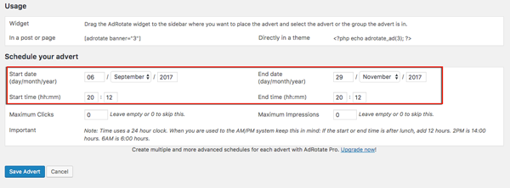
Cài Đặt Và Tạo quảng Cáo
Kéo xuống Schedule your advert để cài đặt thời gian bắt đầu hiển thị và kết thúc cho quảng cáo.

Slide 14
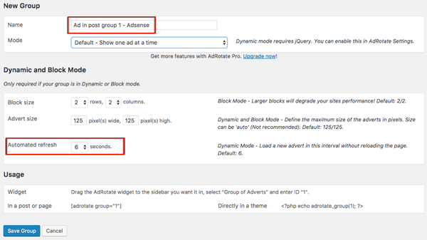
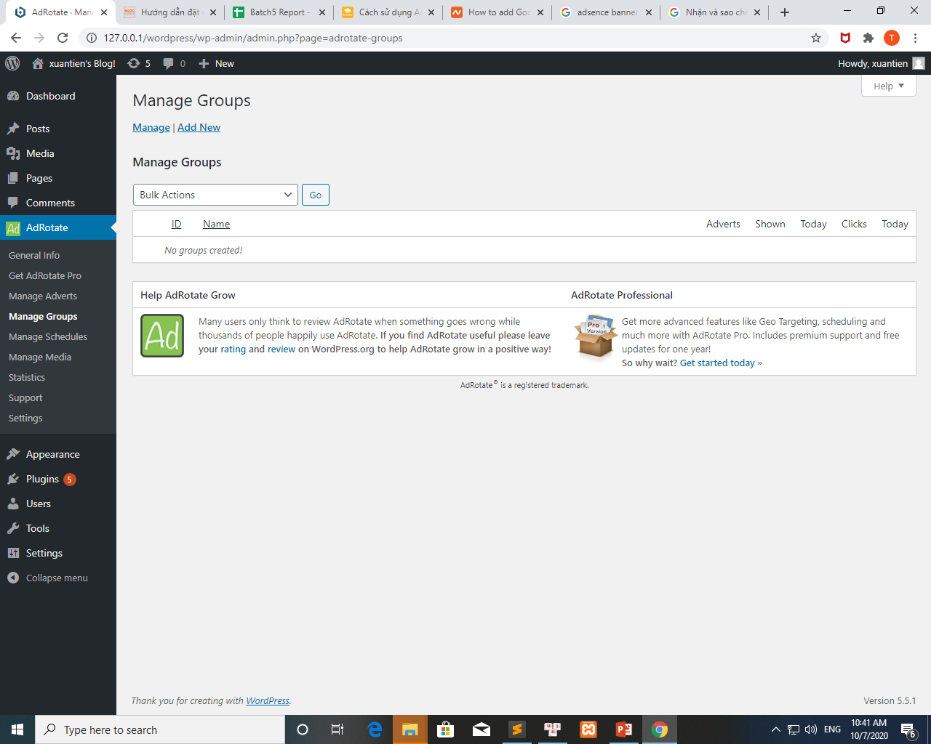
Cài Đặt Và Tạo quảng Cáo
Tạo quảng cáo Nhóm
Vào AdRotate -> Groups -> AddNew.
Đặt tên cho nhóm quảng cáo trong Name. Cài đặt thời gian luân chuyển, thay đổi các quảng cáo trong Automated refresh.

Slide 15
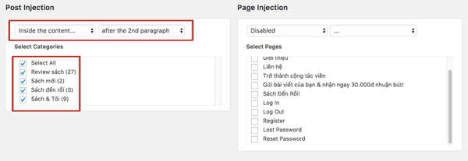
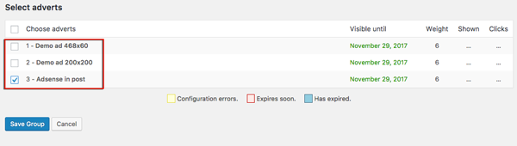
Cài Đặt Và Tạo quảng Cáo
Kéo xuống Post Injection.
Tại đây bạn có thể cài đặt nhóm quảng cáo xuất hiện trong bài viết (post), trang (page) tại vị trí nào… Ngoài ra có thể cài đặt nhóm quảng cáo chỉ xuất hiện tại chuyên mục (categorie).
Vào Select adverts để chọn quảng cáo để nhóm vào Group. “Save Group” để hoàn thành.

Slide 16
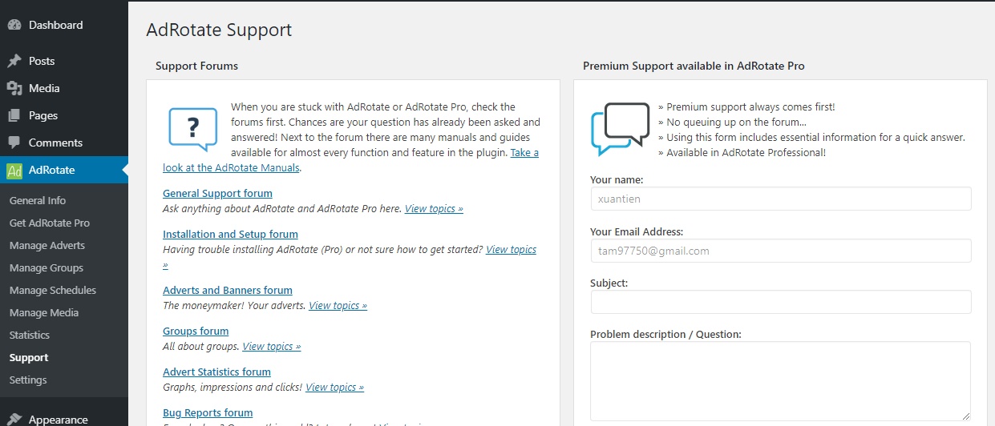
Hỗ Trợ
https://wordpress.org/support/plugin/adrotate/

Slide 17
Tham khảo
[1] https://vi.wordpress.org/plugins/adrotate/#description.
[2] https://ngocdenroi.com/blog/dat-quang-cao-vao-blog-wordpress.html.
[3] https://thachpham.com/wordpress/wp-plugin/adrotate-chen-quang-cao-chuyen-nghiep-mien-phi.html#ftoc-heading-1.
[4] https://brandee.edu.vn/cach-su-dung-adrotate-de-chen-quang-cao-chuyen-nghiep/.

Slide 18
Đặt Câu Hỏi?
Làm cách nào để sử dụng AdRotate
https://ajdg.solutions/support/adrotate-manuals/?pk_campaign=adrotatefree&pk_keyword=readme
Tại sao một số thông báo trên bảng điều khiển trông rất xấu xí
AdRotate có hoạt động với bbPress không?

Slide 19
Cảm Ơn Các Bạn Đã Lắng Nghe

